Slide 1
OUTLOOK 2010

Slide 2
GİRİŞ
Microsoft Outlook programı, eposta hizmetlerinin kolay ve hızlı kullanımı ve ayrıca takvim, kişiler, notlar ve görevleri düzenlemek için oluşturulmuş bir masaüstü Microsoft Office programıdır.
Outlook, çok sayıda eposta hesabı için yapılandırılabilmektedir.
Aynı anda bütün eposta hesapları gönder-al yapılabilmekte, gelen epostalar, kural oluşturularak farklı klasörlere yönlendirilebilmektedir.
Outlook, masaüstü bir uygulama olduğundan dolayı epostalara dosya eklenmesi için beklemeyi ortadan kaldırmaktadır.
Anlık olarak iletilere dosyalar eklenebilmekte, iletiler hızlı bir şekilde birden fazla alıcıya gönderilebilmektedir.

Slide 3
GİRİŞ
Outlook arşiv için de önemli avantajlar sunmaktadır.
Web sitesinden açılan bir eposta hesabının içeriği yani içerisindeki epostalar web sitesinin ait olduğu sunucularda depolanırken, Outlook’ta epostalar kullanıcının bilgisayarında depolanmaktadır.
Herhangi bir yazılım yenilemesinde ya da bilgisayar değişiminde bu dosyalar aktarılabilmekte, epostalarda kayıp yaşanmamaktadır.
Ayarlandığı takdirde Outlook’a gelen epostalar aynı zamanda sunucuda da kalabilmektedir.

Slide 4
OUTLOOK’TA EPOSTA HESABI OLUŞTURMAK
Outlook programı ile çalışmak için en az bir eposta hesabı kurmak gerekmektedir.
Ayrıca bu eposta hesabı, kişisel ya da kurumsal web barındırma hizmeti satın alınan firmaların sağladığı POP3 eposta hesabı olabileceği gibi, Gmail veya Hotmail gibi genellikle web tabanlı hizmet sunan eposta hesapları için de kullanılabilmektedir.
Unutulmamalıdır ki Outlook bir eposta oluşturma programı değil, var olan bir eposta adresini yönetme programıdır.
Bundan dolayı öncelikle eposta adresi ve şifresinin önceden oluşturulmuş olması gerekmektedir.
Gmail, Hotmail vb. eposta sağlayıcılarından alınan epostalar için özel kurulum gerekmektedir.

Slide 5
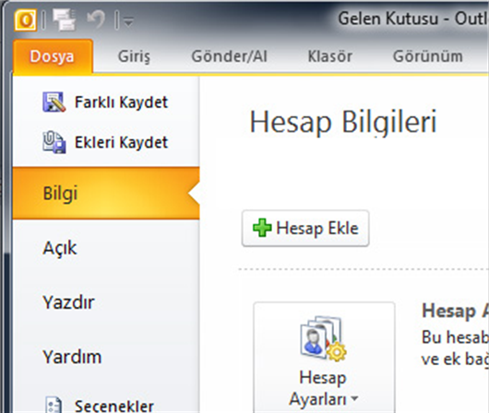
POP3 EPOSTA HESABI OLUŞTURMA
Office kurulduktan sonra Outlook ilk kez açılıyorsa, program açılır açılmaz yeni hesap oluşturmak istenip istenmediği sorulacaktır.
Bu durumda aşağıda yer alan bir sonraki aşamaya geçilir.
Ancak bu aşama iptal edilerek Outlook açılırsa ya da ikinci bir hesap oluşturulacaksa önce Dosya menüsü tıklanır.
Burada yer alan Hesap Ekle butonu tıklanarak ikinci aşamaya geçilir.

Slide 6
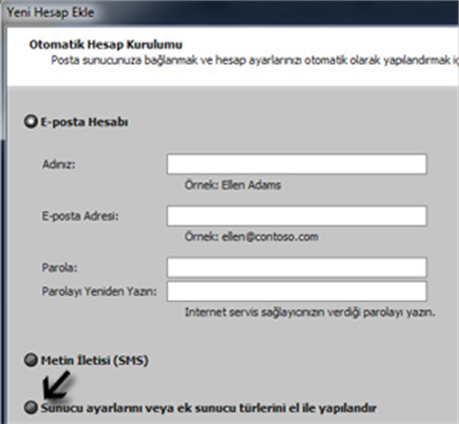
POP3 EPOSTA HESABI OLUŞTURMA
Burada ya eposta adresi ve şifresi girilerek ayarlar otomatik alınacaktır ya da sunucu ayarları el ile yapılandırılacaktır.
Genellikle sunucu ayarları el ile yapılandırılmak için en alttaki Sunucu ayarlarını veya ek sunucu türlerini el ile yapılandır seçeneği tıklanarak hesap oluşturma işlemine devam edilecektir.
Üçüncü aşamada eğer Exchange veya uyumlu bir hizmet alınmıyorsa ilk seçenek olan Internet Eposta seçeneği seçilerek ileri butonu tıklanmalıdır.

Slide 7
POP3 EPOSTA HESABI OLUŞTURMA
Genellikle sunucu ayarları el ile yapılandırıldığı için en alttaki Sunucu ayarlarını veya ek sunucu türlerini el ile yapılandır seçeneği tıklanarak hesap oluşturma işlemine devam edilecektir.
Üçüncü aşamada eğer Exchange veya uyumlu bir hizmet alınmıyorsa ilk seçenek olan Internet Eposta seçeneği seçilerek ileri butonu tıklanmalıdır.
Dördüncü ve en önemli aşamada Ad Soyad, eposta adresi (uzantısı ile birlikte) yazılır, Hesap Türü (genellikle POP3) seçilir.
Hesap türü ve gelen ve giden eposta sunucusu (SMTP), eposta hizmeti alınan kuruluştan sağlanan bilgiye göre girilecektir.
Son olarak kullanıcı adı ve parola (şifre) girilecek ve bu aşama sonlandırılacaktır

Slide 8
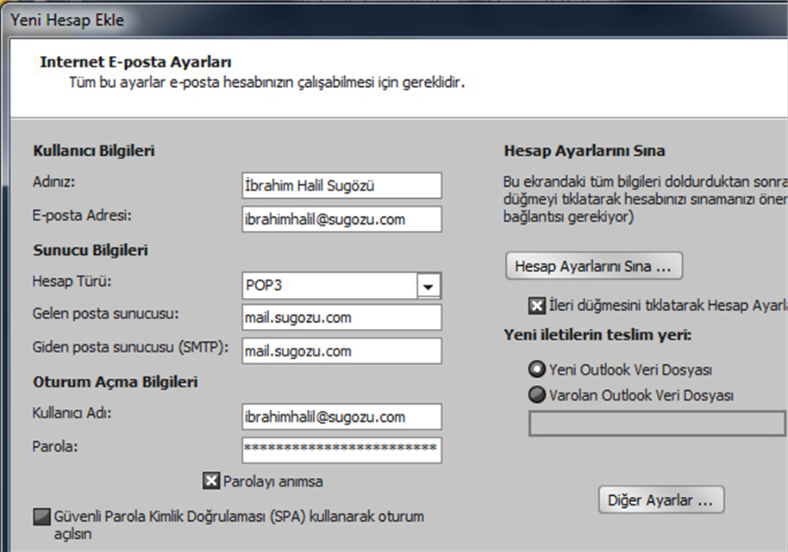
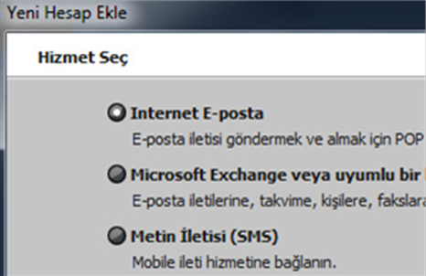
Kurulum sonlandırılmasına rağmen bazı özel ayarlar gerekebilmektedir. Hesap Ayarlarını Sına butonu tıklandığında sorun veriyorsa özel bazı ayarlar eksik demektir. Bu durumda Diğer Ayarlar butonu tıklanmalıdır.

Slide 9
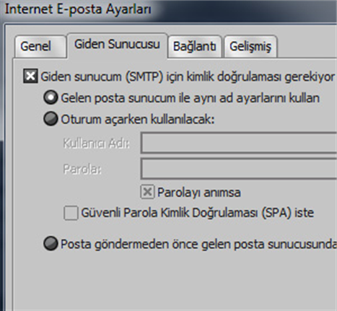
POP3 EPOSTA HESABI OLUŞTURMA
Diğer Ayarlar bölümünden Giden Sunucusu menüsüne girilir ve Giden sunucum (SMTP) için kimlik doğrulaması gerekiyor seçeneği tıklandıktan sonra Gelen posta sunucum ile aynı ad ayarlarını kullan seçeneği en fazla kullanılan seçenektir.
Farklı bir seçenek olup olmadığı eposta hizmeti sağlayıcısından öğrenilebilir.

Slide 10
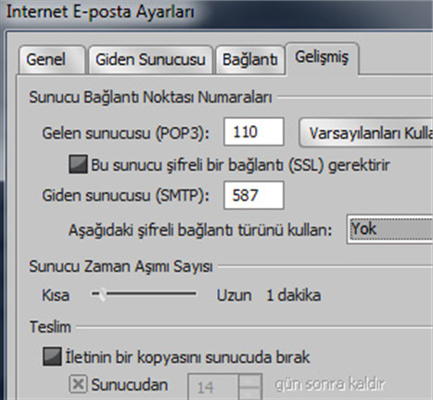
POP3 EPOSTA HESABI OLUŞTURMA
Yalnızca bu ayar yeterli olmayabilir, bu durumda Gelişmiş menüsü tıklanmalıdır.
Gelişmiş menüsüne girildiğinde varsayılan olarak Gelen sunucusu (POP3): 110, Giden sunucusu (SMTP): 25 olarak görüntülenecektir.
Ancak bugün giden sunucusu (SMTP) en fazla 587 olarak kullanılmakta ve bu ayarda düzeltme yapmak gerekmektedir. Buradaki ayarlarda da eposta hizmet sağlayıcısı farklı uygulamalar yapılmasını isteyebilir.

Slide 11
POP3 EPOSTA HESABI OLUŞTURMA
Teslim ayarı, iletinin bir kopyasının sunucuda bırakılmak istenip istenmeyeceğini sormaktadır.
Burada eposta kullanıcısı istediği seçeneği seçebilir. Bilinmesi gereken şudur; Outlook verileri bilgisayarda muhafaza eder.
Eğer iletilerin bir kopyasının da eposta hizmeti sunan kuruluşun sunucusunda tutulması isteniyorsa İletinin bir kopyasını sunucuda bırak seçeneği seçilir.
Bu seçenek seçildiğinde dikkat edilmesi gereken konu ise eposta hizmeti sağlayıcısının hizmet alan kişiye verdiği eposta kutusu limitidir.
Eğer limit dolarsa eposta hizmeti kullanılamayacağından dolayı bu seçeneği belli bir günle sınırlandırılması daha faydalı olacaktır.

Slide 12
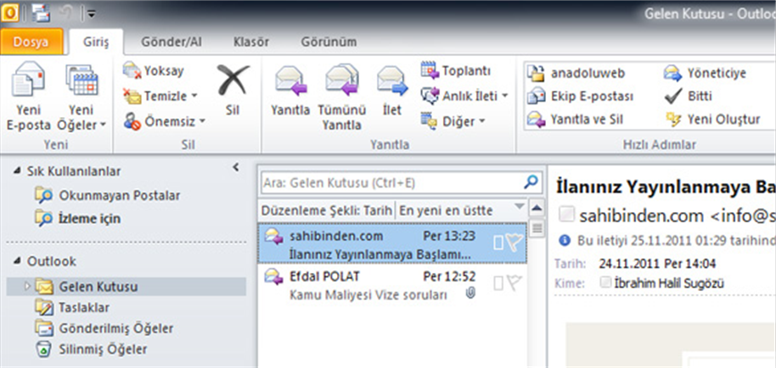
Eposta hizmeti ile ilgili ayarlar böylece tamamlanmış olup, daha önce web sunucusuna gelmiş epostaların bilgisayarınızda bulunan Outlook’a aktarılması için Tüm Klasörleri Gönder/Al butonu tıklanır.

Slide 13
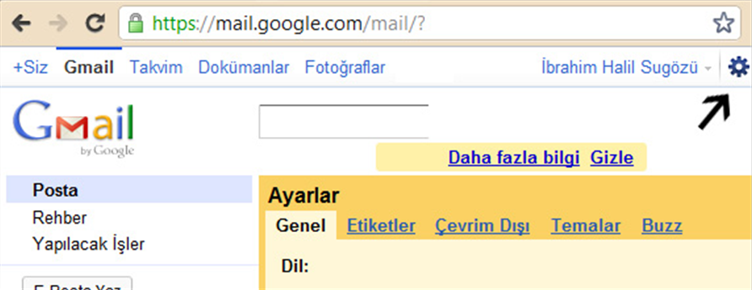
GMAİL VE HOTMAİL EPOSTA HESAPLARINI EKLEME
Gmail ve Hotmail hesapları da Outlook’a eklenebilmekte ve web sitelerine girmeden Outlook üzerinden Gmail ve Hotmail epostaları kontrol edilebilmektedir.
a. Gmail Eposta Hesabının Outlook’a Eklenmesi
Öncelikle Gmail hesabının daha önce oluşturulmuş olması gerekmektedir.
Mevcut Gmail hesabı için oturum açıldıktan sonra sağ üst kısımda görülen ikon tıklanıp Eposta Ayarları seçeneği seçilmelidir.

Slide 14
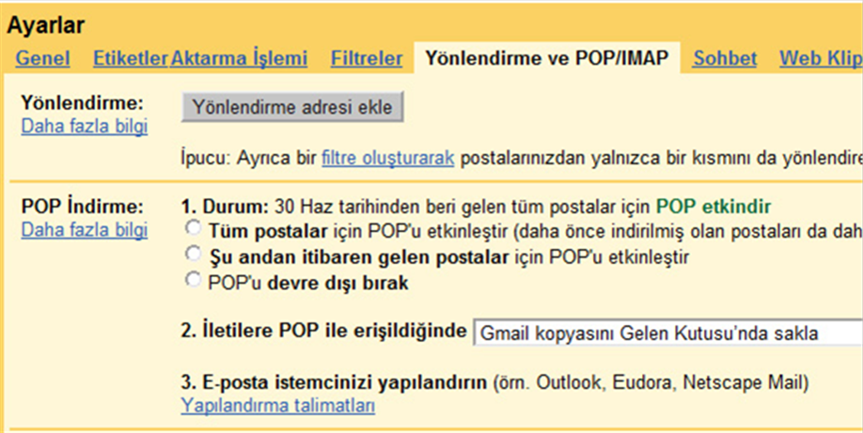
GMAİL VE HOTMAİL EPOSTA HESAPLARINI EKLEME

Slide 15
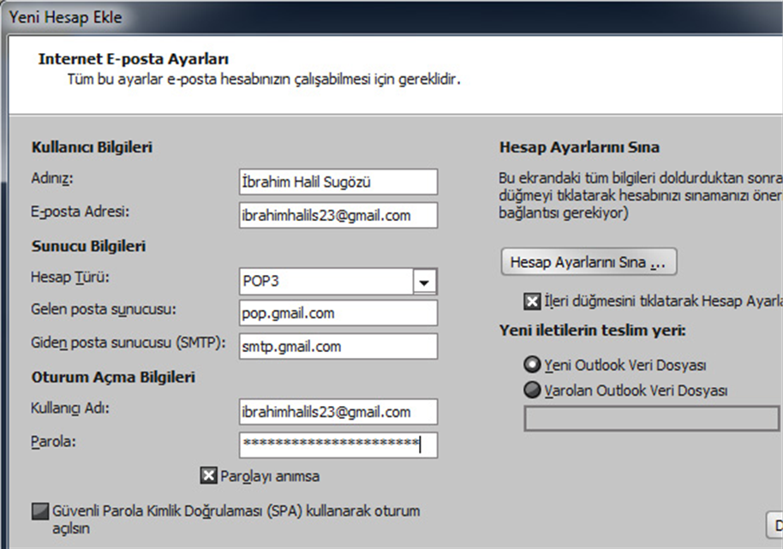
GMAİL VE HOTMAİL EPOSTA HESAPLARINI EKLEME
Daha sonra Yönlendirme ve POP/IMAP seçeneği seçilir. POP İndirme bölümünde ilk iki seçenekten birisi seçilerek, Outlook’a bu eposta hesabını ekleme aşamasına gelinir.

Slide 16
GMAİL VE HOTMAİL EPOSTA HESAPLARINI EKLEME
Bu adım bir önceki sayfada açıklanmıştır.
Farklı olarak Gelen ve giden eposta sunucusu resimde görüldüğü gibi pop.gmail.com ve smtp.gmail.com şeklinde girilir.
Diğer Ayarlar butonu tıklanır.

Slide 17
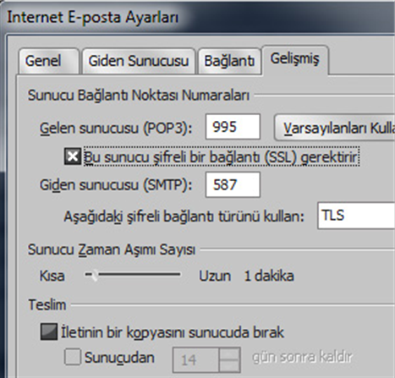
GMAİL VE HOTMAİL EPOSTA HESAPLARINI EKLEME
Diğer Ayarlar bölümünden Giden Sunucusu menüsüne girilir ve Giden sunucunun (SMTP) için kimlik doğrulaması gerekiyor seçeneği tıklandıktan sonra Gelen posta sunucum ile aynı ad ayarlarını kullan seçeneği seçilir.

Slide 18
GMAİL VE HOTMAİL EPOSTA HESAPLARINI EKLEME
Gmail eposta adresinin Outlook’a eklenmesi için artık son aşamaya gelinmiştir.
Diğer Ayarlar bölümünden çıkmadan Gelişmiş menüsü tıklanır ve Gelen sunucusu (POP3): 995 olarak düzenlenir.
Bu sunucu şifreli bir bağlantı (SSL) gerektirir ikonu seçili hale getirilir.
Giden sunucusu (SMTP): 587 olarak düzenlenir.
Aşağıdaki şifreli bağlantı türünü kullan: TLS olarak seçilir.
Gmail eposta hesabı artık Outlook üzerinden kullanılabilir

Slide 19
Hotmail Eposta Hesabının Outlook’a Eklenmesi
Hesap Ekle butonu tıklandıktan sonra Eposta Hesabı seçeneği işaretlenerek isim soyisim, Eposta adresi ve parola girilir.
Tamam butonu tıklandığında aşağıdaki mesaj çıkacaktır. Çünkü Hotmail hesabı için Bağdaştırıcı özelliği taşıyan bir program yükleyip kurmak gerekmektedir.
Çıkan uyarıda Şimdi Yükle tıklandığında ilgili program indirilir.
Programı yüklemeniz gerekecektir.

Slide 20
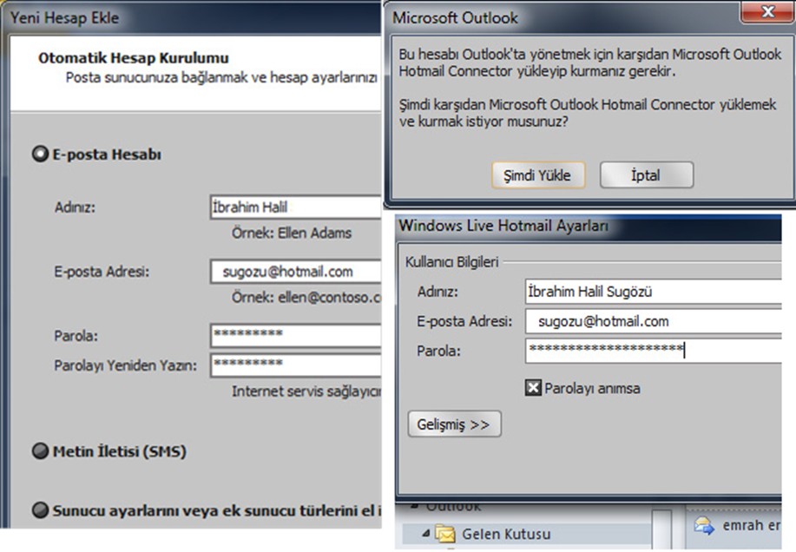
Hotmail Eposta Hesabının Outlook’a Eklenmesi

Slide 21
Hotmail Eposta Hesabının Outlook’a Eklenmesi
Outlook kapatılıp yeniden açıldıktan sonra Windows Live Hotmail Ayarları görünecektir.
Bu ayarlar girildikten sonra artık eposta hesabı Outlook’a eklenmiş olacaktır.
Yalnız, hatırlatmakta fayda var ki, bu epostalar için klasörlerin altında ayrı bir gelen kutusu oluşturulmuştur ve eposta gönderirken spamı önlemek için güvenlik sorusu sorulmaktadır yani resimdeki harflerin doğru olarak girilmesi gerekmektedir.

Slide 22
YENİ EPOSTA OLUŞTURMA, GÖNDERME VE ALMA
Outlook’ta eposta oluşturmak, göndermek ve almak oldukça kolaydır.
Bunun en önemli sebebi, Outlook’un bir masaüstü uygulaması olmasından kaynaklanmaktadır.
Çünkü eposta göndermek için içerik yazıldıktan sonra birkaç tıklama ve Gönder butonunu tıklamak yeterlidir.
Eposta penceresi kapanır ve uygulama arka planda çalışarak içeriğe göre eposta, bir saniyeden birkaç dakikaya kadar bir sürede gönderilir.

Slide 23
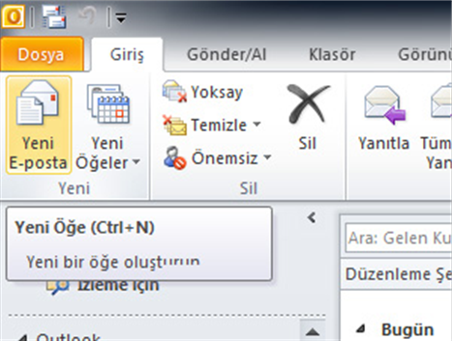
Eposta Oluşturma ve Gönderme
Outlook’ta yeni eposta göndermek için Yeni Eposta butonu tıklanır.
Açılan penceredeki bölümler kısaca şunları ifade etmektedir:
Kimden : Epostanın kim tarafından gönderildiğini gösterir. Eğer Outlook’ta yalnızca bir adet hesap varsa, Kimden bölümü gözükmez çünkü başka seçenek olmaz. Fakat birden fazla eposta hesabı varsa, bu durumda Kimden bölümü görüntülenir ve hangi epostadan gönderilmek istendiği sorulur.

Slide 24
Eposta Oluşturma ve Gönderme
Kime : Epostanın kime gönderileceğinin yazılacağı bölümdür. Eposta gönderilecek adres girilir.
Bilgi : Eposta aynı anda başka bir hesaba da gönderilmek isteniyorsa gönderilmek istenen eposta adresi buraya yazılır. Zorunlu değildir.
Gizli : İşlev olarak Bilgi ile aynıdır.
Tek fark, Gizli bölümüne yazılan adres, asıl gönderilmek istenen ve Kime kısmına yazılan eposta adresinin sahibi tarafından görülmez ve fark edilmez.

Slide 25
Eposta Oluşturma ve Gönderme
Örneğin A kişisine bir eposta gönderilecektir. Ancak A kişisine gönderilen epostadan B kişisinin de haberinin olması ve bu epostayı B kişisinin de görmesi isteniyorsa A kişisinin eposta adresi Kime bölümüne, B kişisinin eposta adresi ise Bilgi bölümüne yazılır.
Fakat epostanın B kişisine de gittiğinin A kişisi tarafından bilinmemesi isteniyorsa bu durumda B kişisinin eposta adresi Bilgi bölümüne değil Gizli bölümüne yazılır.
Eğer Yeni Eposta butonu tıklandığında Kime ve Bilgi bölümü gözüküyor ve Gizli bölümü gözükmüyorsa Seçenekler menüsüne girilir ve Gizli butonu tıklanır

Slide 26
Eposta Oluşturma ve Gönderme
Konu : Gönderilecek epostanın konusu ya da başlığı bu bölüme yazılır. Bir iki kelime ideal olmakla birlikte kısa bir cümle şeklinde de konu belirtilebilir.
İçerik : Gönderilecek epostanın içeriği bu bölüme yazılır. Eposta gönderme penceresi Microsoft Word programına benzemektedir. Bu bölüme metin, resim, tablo, şekil vb. muhteva eklenebilir.
Dosya Ekle : Üst menülerde yer alan bu buton tıklanarak eposta ile birlikte herhangi bir dosya da gönderilebilir. Dikkat edilmesi gereken husus dosyanın boyutudur. Yüksek boyutlu (Örneğin 10 MB ve daha fazlası) dosyalar daha yavaş gönderilmekte bu boyut çok daha fazla olduğunda (Örneğin 100 MB ve daha fazlası) epostanın gitmeme veya ulaşmama olasılığı yükselmektedir.

Slide 27
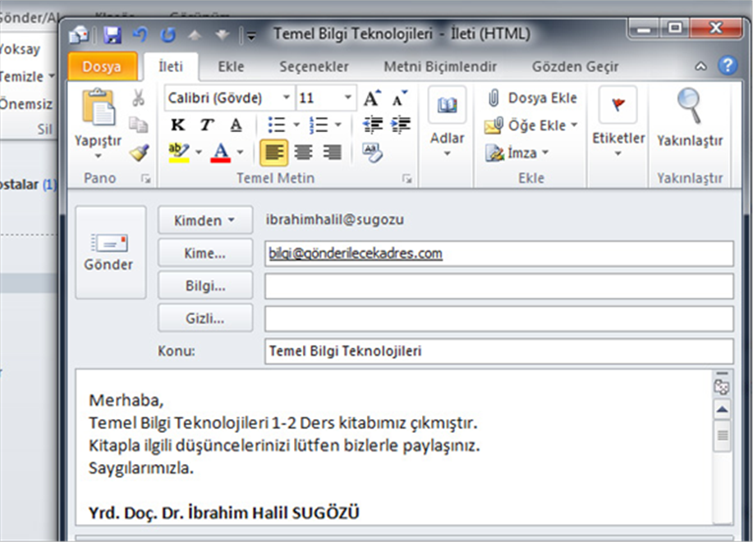
Eposta Oluşturma ve Gönderme

Slide 28
Eposta Oluşturma ve Gönderme
Seçenekler menüsünde yer alan Teslim Bilgisi İste kutucuğu tıklandığında epostanın karşı tarafa teslim edildiği bilgisi dönerken, Okundu Bilgisi İste kutucuğu tıklandığında karşı tarafa okunup okunmadığına dair bir soru sorması ve yanıt alıp mesaj şeklinde dönülmesi sağlanabilir.
Böylece gönderilen epostanın teslim edilip edilmediği ve okunup okunmadığına dair bilgi sahibi olunacaktır.
Epostanın kime gönderileceği, konusu, içeriği tamamlandıktan sonra sol üst kısımda bulunan Gönder butonu tıklanarak eposta gönderilir.

Slide 29
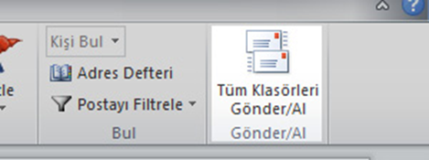
EPOSTA ALMA
Eposta almak Outlook’ta kavram olarak Gönder/Al şeklinde ifade edilmektedir.
Epostaları Gönder/Al yapmanın birkaç kolay yolu vardır:
Birincisi Outlook açıldığında epostalar otomatik olarak Gönder/Al yapılır.
İkincisi Outlook ayarlarından her 15 dakikada veya benzer bir sürede otomatik olarak Gönder/al yapılması ayarlanabilir.
Son olarak Outlook açık iken Gönder/Al butonu tıklanarak Gönderme ve Alma yapılabilir.

Slide 30
EPOSTA ALMA
Her üç durumda da Eposta hesapları internet üzerinden kontrol edilecek ve yeni gelen epostalar Outlook’ta görüntülenmeye başlanacaktır.
Eposta kurulumu esnasında epostaların bir kopyası da sunucuda kalsın seçeneği işaretlenmemiş ise alınan epostalar sunucudan silinecek ve yalnızca bilgisayardaki Outlook’ta saklanacaktır.

Slide 31
EPOSTA YANITLAMA
Gelen Kutusunda Eposta seçili iken Menüde Yanıtla butonu tıklanır.
Daha sonra epostaya yanıt yazılır.
Bu durumda Kime bölümüne, yanıtlanan eposta sahibinin eposta adresi kendiliğinden gelecektir

Slide 32
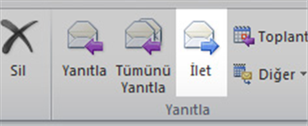
GELEN EPOSTAYI BAŞKA BİRİSİNE İLETME
Gelen Kutusunda Eposta seçili iken Menüde İlet butonu tıklanır.
Daha sonra iletilecek kişinin eposta adresi Kime bölümüne yazılır.
Bu durumda İçerik bölümüne, iletilen epostanın içeriği kendiliğinden gelecektir.

Slide 33
EPOSTALARLA İLGİLİ DİĞER UYGULAMALAR
KURAL OLUŞTURMA
Gelen epostalarla ilgili kurallar oluşturmak, eposta yönetimini daha da kolaylaştırıcı bir uygulamadır.
Örneğin A kişisinden gelen epostaların A klasörüne, bankalardan gelen epostaların bankalar klasörüne, konusunda veya içeriğinde X kavramı geçen epostaların direkt Silinmiş Öğeler içerisine gitmesi isteniyorsa bunlarla ilgili kurallar oluşturulabilir.
Örnekte Türk Hava Yolları’ndan gelen epostaların, oluşturulacak olan THY klasörüne gitmesi kuralı oluşturulacaktır.
Böylece Outlook’ta Gönder/al yapıldığında Türk Hava Yolları’ndan gelen epostalar kendiliğinden THY klasörünün içerisine gidecektir.

Slide 34
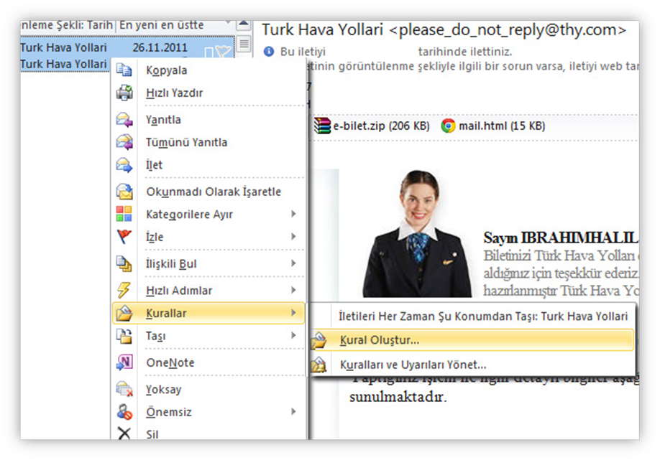
EPOSTALARLA İLGİLİ DİĞER UYGULAMALAR

Slide 35
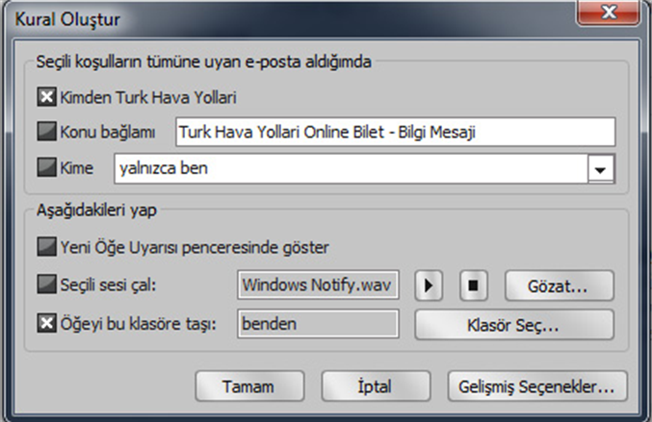
EPOSTALARLA İLGİLİ DİĞER UYGULAMALAR
Bunun için önce Türk Hava Yollarından gelen eposta açılır ve Gelen Kutusu içerisinde bu eposta üzerinde sağ tıklanır.
Açılan Menüden Kurallar ve Kural Oluştur menüleri seçilir.
Açılan pencerede Kimden kutucuğu tıklanır.
Öğeyi bu klasöre taşı kutucuğu tıklandıktan sonra Klasör Seç… butonu tıklanır.
Açılan pencerede Yeni… butonu tıklanır.

Slide 36
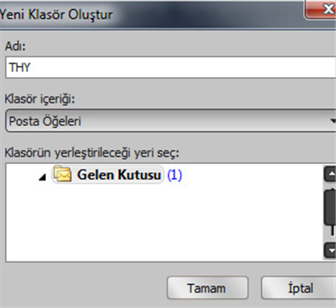
Adı bölümüne klasör adı olarak verilecek olan THY yazılır.
Gelen Kutusu tıklanarak seçili hale getirilir.
Böylece Kural oluşturulmuş olacaktır.
Eğer bu kural daha özel bir hale getirilecekse, örneğin Türk Hava Yolları’ndan yalnızca belli bir konuda gelen epostalar THY klasörüne gönderilmek isteniyorsa konu kısıtlaması yapılabilir. Yine bunun gibi onlarca özellikle özelleştirilmek istendiği takdirde Gelişmiş Seçenekler… butonu kullanılabilir.

Slide 37
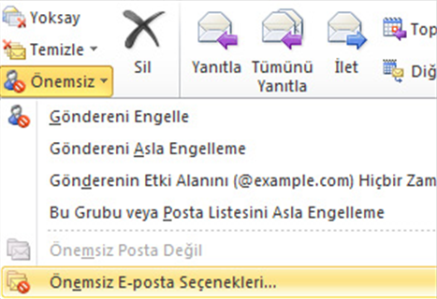
ÖNEMSİZ EPOSTA SEÇENEKLERİ
Eposta konusunda en önemli sorunlardan birisi önemsiz epostalardır (spam).
Epostalar Outlook’ta da otomatik veya elle önemsiz olarak belirlenebilir..
Menüde yer alan Önemsiz açılır menüsü tıklandıktan sonra Önemsiz Eposta Seçenekleri tıklanarak yeni bir tıklanarak bir sonraki slayttaki resimden de görüldüğü gibi seçenekler çıkar.

Slide 38
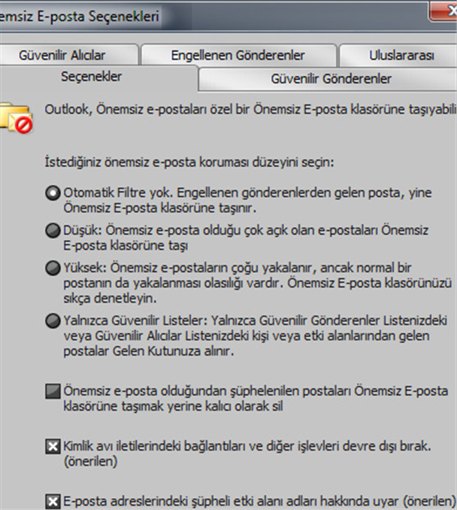
ÖNEMSİZ EPOSTA SEÇENEKLERİ
Önemsiz Eposta Seçenekleri penceresinde önemsiz epostalarla ilgili seçenekler yer almaktadır. Bu seçeneklerden uygun olan işaretlenir.
Outlook’ta herhangi bir rahatsız edici eposta yukarıda belirtildiği gibi kural oluşturularak direkt Önemsiz Eposta klasörüne veya Silinmiş Öğeler içerisine gönderilebileceği gibi göndereni engelleyebilir.
Bu durumda eposta seçildikten sonra yukarıdaki resimde yer alan Göndereni Engelle seçeneği seçilmelidir.

Slide 39
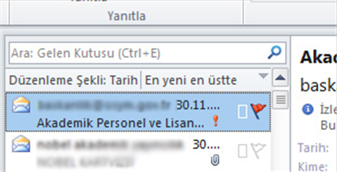
EPOSTA İZLEME
Eposta izleme, epostaları önem sırasına göre işaretleme, epostaları daha sonra göz atmak için işaretleme gibi amaçlarla kullanılmaktadır.
İlgili epostanın yanında bulunan bayrak simgesinin tıklanması ile eposta işaretlenmiş ve izlenen epostalar arasına girmiş olacaktır.

Slide 40
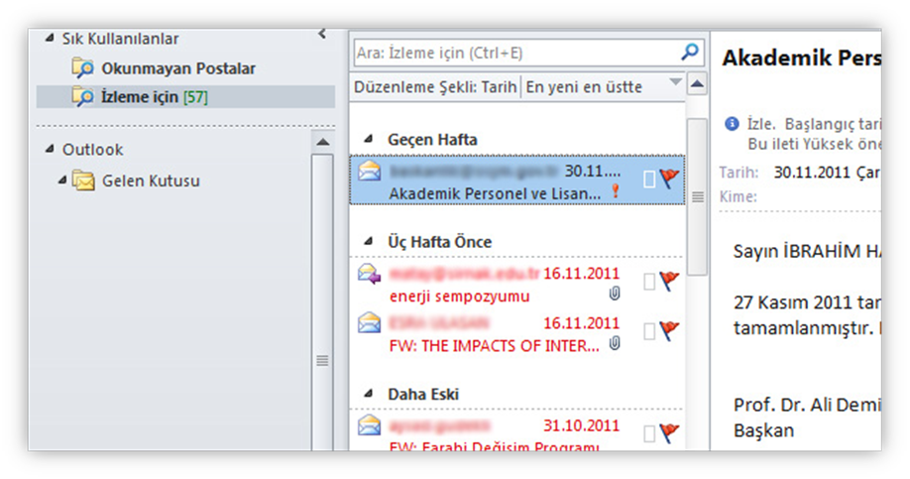
EPOSTA İZLEME
İzlemeye alınan epostaların tamamını görmek için resimde görülen İzleme için sekmesi tıklanır.
Epostaların izlemeden çıkarılması için ise yine yan tarafındaki bayrak işaretinin tıklanması yeterlidir.
Ayrıca eposta üzerinde sağ tıklanarak İzle menüsünün üzerine gelindiğinde değişik izleme seçenekleri görülecektir.

Slide 41
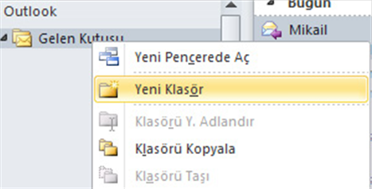
KLASÖR OLUŞTURMA VE EPOSTAYI KLASÖRE TAŞIMA
Epostalar Gelen Kutusu altında oluşturulmuş klasörlere sürükle bırak yöntemi ile veya eposta üzerinde sağ tıklama ile Taşı menüsü altındaki seçenekler kullanılarak taşınabilir.
Gelen Kutusu üzerinde sağ tıklayarak Yeni Klasör seçeneği seçildiğinde Klasör oluşturulabilir. Bu menü üzerinde bulunan Klasör Sil, Klasörü Yeniden Adlandır, Klasörü Kopyala seçenekleri de kullanılabilir.

Slide 42
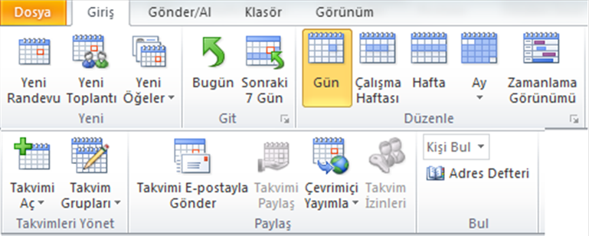
TAKVİM
Yeni bir randevu veya toplantı oluşturmak için Giriş Sekmesinden Yeni Randevu, Yeni Toplantı veya Yeni Öğeler tıklanır.

Slide 43
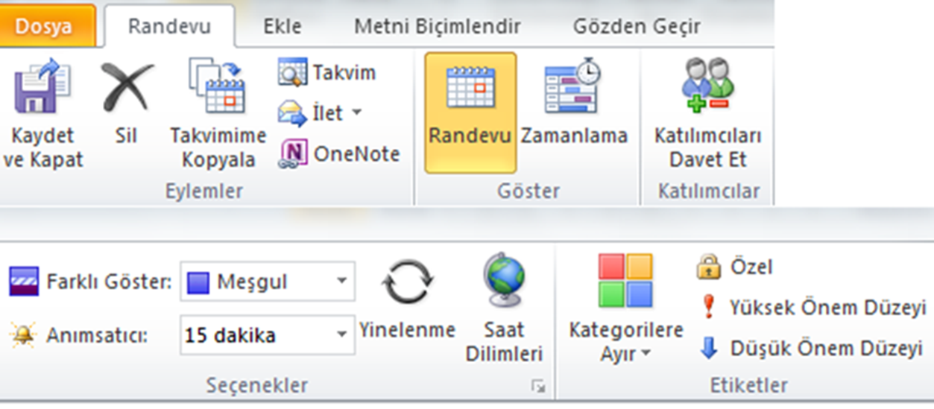
TAKVİM
Randevu Sekmesi
Günlük, haftalık ve aylık çalışma zamanları ayarlanır.
Randevu sekmesinden yeni bir randevu oluşturma, zamanlama veya katılımcıları davet etme gibi işlemler yapılır.
Çalışma esnasında durum değiştirilir. Belli bir zaman süresinden sonra herhangi bir randevunun anımsatılması ayarlanır.

Slide 44
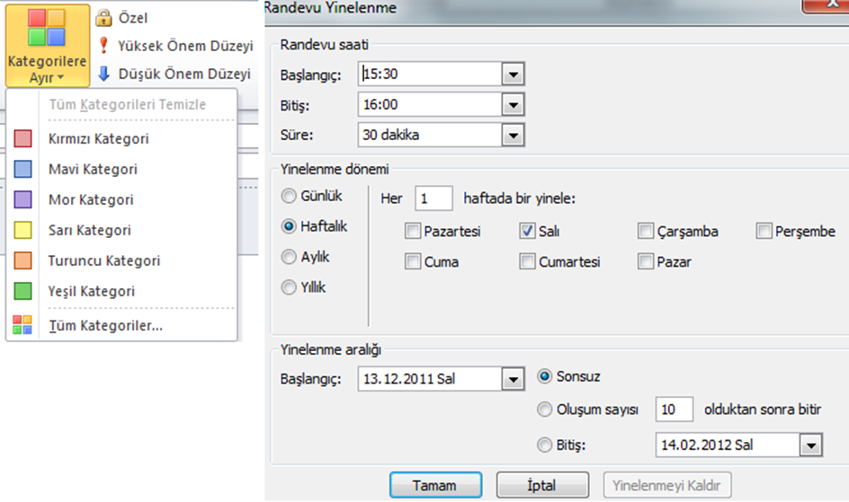
Öncelik sırasına göre randevular ayarlanır.
Özel randevu ayarlayıp başkalarıyla paylaşılmaz.
Katılımcıları davet et düğmesinden toplantıya girmesi gereken kişilere Eposta gönderilir.

Slide 45
Randevu Sekmesİ
Randevu, toplantılar ya da Epostalar farklı renklerle kategorilere ayırılır.
Randevu yinelenme kısmında randevunun başlangıç ve bitiş saati ayarlanır.
Giriş Sekmesi→Takvimleri Yönet grubundan yeni takvim oluşturma, adres defterinden takvim için kişi ekleme ayarları yapılır

Slide 46
EKLE SEKMESİ
Bu sekmede dosya ekleme, kartvizit ekleme, Outlook öğesi ya da imza ekleme yapılır.
Metni Biçimlendir ve Gözden Geçir sekmesinde yine Wordta olduğu gibi aynı özelliklere sahiptir

Slide 47
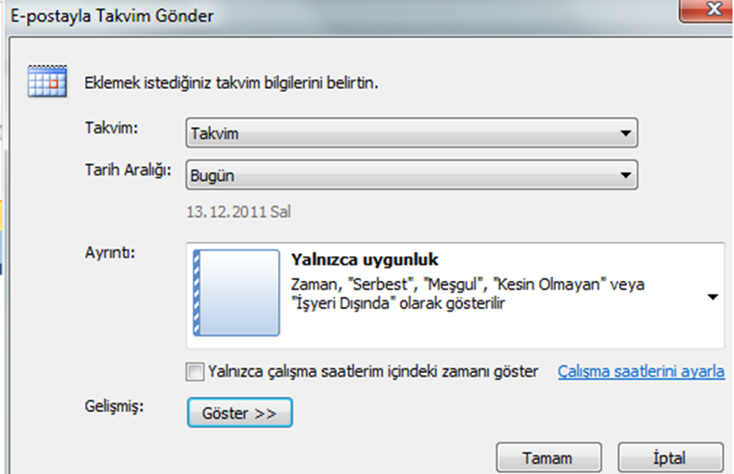
DİĞER KİŞİLERLE BİR OUTLOOK TAKVİMİ PAYLAŞMA
Diğer kişilerle Eposta paylaşmak için Giriş Sekmesi→Paylaş grubu→Takvimi Eposta ile Gönder tıklanır.
Takvim kutusunda gönderilmek istenilen tarih tıklanır. Tarih aralığı kutusunda gösterilmek istenilen tarih aralığı seçilir.

Slide 48
GÖNDER/AL SEKMESİ
Bu sekmede klasör alma gönderme işlemleri, tüm klasörleri gönderme gönderilen klasörlerin gönderilme durumunu görme, gönderilen ve alınan klasörlerin iptal etme ayarları yapılır.

Slide 49
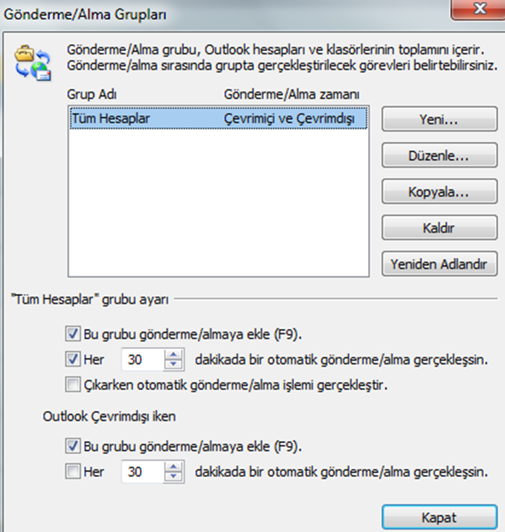
GÖNDER/AL SEKMESİ
Gönderme/Alma Gruplarında klasörlerin gideceği ya da alınacağı gruplar ayarlanır.
Gönderme/Alma grubuna yeni eklemeler yapılır.
Ne kadar süre içerisinde gönderme almaların otomatik olarak yapılacağı ayarlanır.
Düzenle düğmesi tıklanarak daha fazla hesap ayarlama seçenekleri yapılır.

Slide 50
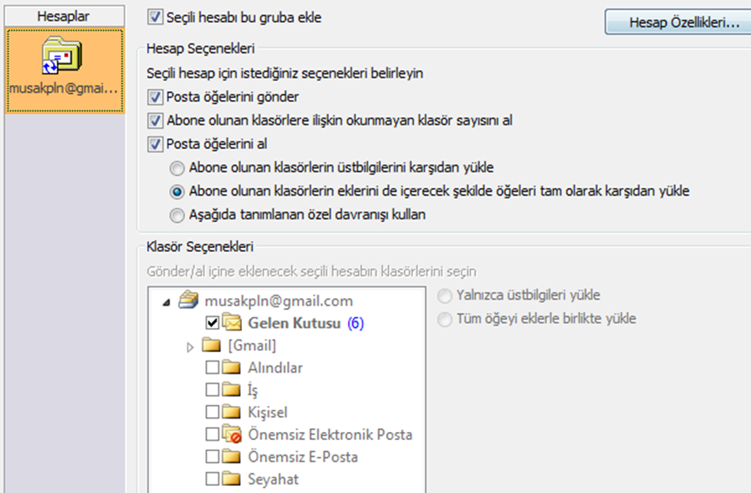
Burada posta öğelerini gönderme veya tanımlanan özel davranışları kullanma gibi ayarlamalar yapılır.
Gelen kutusu, alınanlar, önemsiz Epostalar vb. hangilerinin Gönder/Al içine ekleneceği ayarlanır.

Slide 51
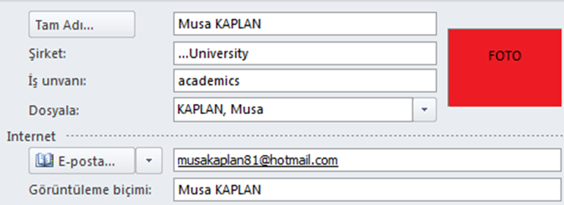
KİŞİLER
Yeni kişi eklemek için Giriş Sekmesi→Yeni grubundan→Yeni tıklanır.
Kişi→Göster grubundan→Genel tıklatıldığında kişiye ait genel bilgiler ekrana gelmektedir.
İletişim Kur grubundan eklenen kişiye Eposta gönderme, toplantıya davet etme gibi işlemler yapılır.
Ayrıca diğer düğmesinden de kişiyi arama, kişiye görev atama, günlük girdi ve bu isimle eşleşen başka isim olup olmadığı gibi işlemler yapılır.

Slide 52
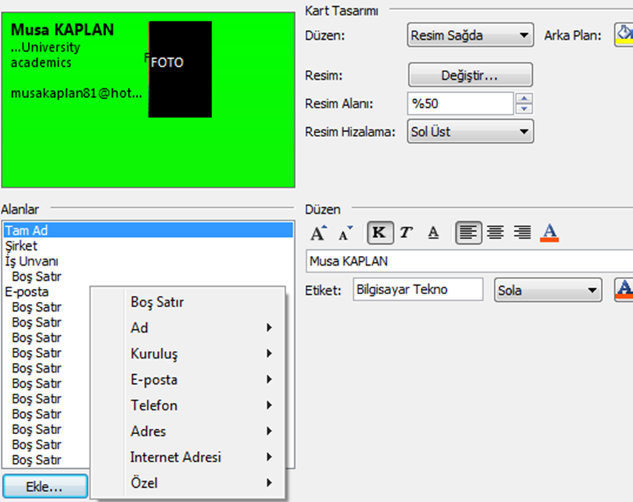
KİŞİLER
Ayrıntılar düğmesinde ise kişinin mesleği, unvanı vb. ayrıntılar yer almaktadır.
Kişi sekmesi→Adlar grubunda adres defteri ve isimlerin denetlenmesi yapılmaktadır. Adres defterinde kayıtlı olan kişiler görülür.
Kişi Sekmesi→Seçenekler grubu→Kartvizit tıklanarak kişiye ait kartvizit oluşturulur.
Seçenekler kısmından kişinin resmi eklenir.

Slide 53
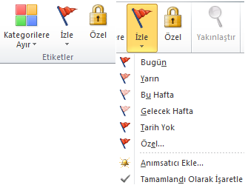
KİŞİLER
Kişi Sekmesi→Etiketler grubu→İzle tıklanarak daha sonra bu öğenin izleneceği anlamına gelir.
Kişi Sekmesi→Etiketler grubu→Özel tıklanırsa başkaları bu öğenin ayrıntılarını göremez.

Slide 54
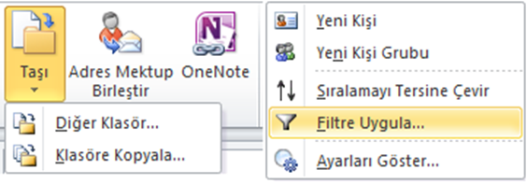
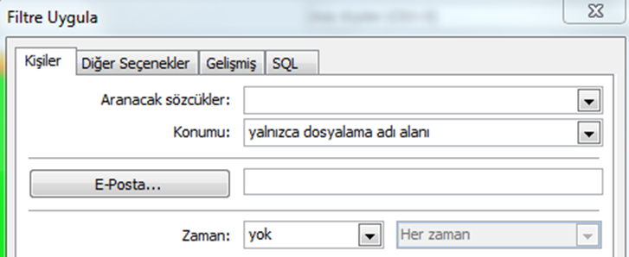
Kişiler→Giriş Sekmesi→Eylemler Grubundan→Taşı düğmesinden Epostaları başka klasörlere gönderilir.
Outlook sayfasının boş alanına tıklanıp Filtre Uygula kısmı tıklanıp oradan filtre ayarlamaları yapılır.

Slide 55
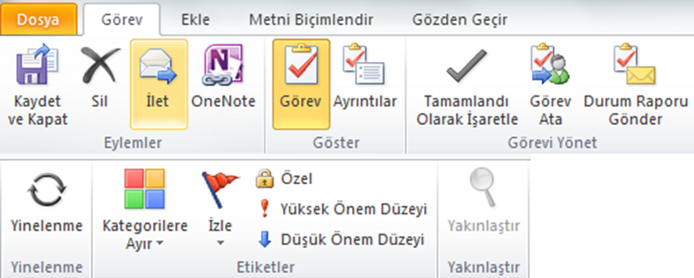
GÖREVLER
Görevler kısmından Giriş Sekmesi→Yeni grubundan→Yeni Görev oluşturulur.
Görev→İlet kısmından oluşturulan görev iletilir.
Görev→Göster→Ayrıntılar kısmından görevin ayrıntısı oluşturulur.
Tamamlandı Olarak İşaretle kısmında görevle ilgili çalışma bittiğinde tıklanır.

Slide 56
GÖREVLER
Görev Sekmesi→Görev Yönet grubundan→Görev Ata görevin atanacağı kişi eklenip görev konusu eklenir.
Görevin başlangıç, son tarihi öncelik durumu eklenir.
Görevin beklenme süresi ve görevin yüzde kaç bittiği gösterilir.
Durum raporu gönder kısmından bu görev ile ilgili bir Eposta gönderilir.

Slide 57
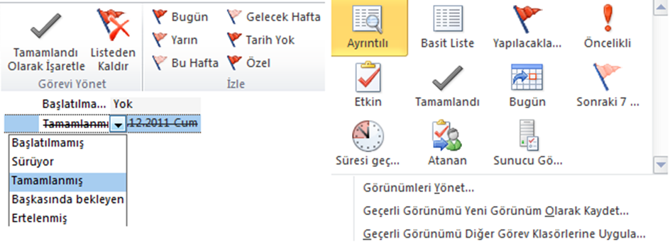
Görevler→Giriş→Kişileri Yönet kısmından bir görevin bittiğini işaret düğme seçilir veya var olan bir görev Listeden Kaldır düğmesi tıklanarak görevler listesinden kaldırılabilir.
Görevler→Giriş→İzle kısmından görevler izlemeye alınır hangi görevin ne zaman başlayacağı veya ne zaman biteceği izlenir.
Görevler→Giriş→Geçerli görünüm grubundan görevlerin sıralanması, görevlerin görünüşü vb. işlemler görülür.

Slide 58
NOTLAR
Notlar→Giriş Sekmesi→Yeni Not düğmesi tıklanır. Buradan herhangi bir not veya notlar eklenir.
Notlar eklendikten sonra bu notları gözden geçirip üzerinde gerekli olan değişiklikler yapılır.
Gerektiğinde son bir haftalık notlara bakılır. Ekli kişilere veya diğerlere bu notlar isteğe bağlı olarak iletilir.

